Slide 1
Statistiques descriptives
Indices de tendance centrale et de dispersion, graphiques
Sandrine Pihet et Katia Iglesias

Slide 2
Variables ordinales
Sandrine Pihet et Katia Iglesias

Slide 3
Médian ou médiane – Median (TC)
Valeur qui est au centre de la distribution, après avoir rangé les valeurs en ordre croissant (coupe la distribution en deux parties égales: 50% des personnes en-dessous et 50% au-dessus)
Le médian est égal à 7 ou (Médian = 7)

Slide 4
Médian – Exemple
Age | 18 | 19 | 20 | 20 | 21 | 23 | 23
Médian
L’âge médian est de 20 ans ou (Médian = 20)

Slide 5
Quartiles – Quartiles (dispersion, D)
Valeurs qui coupent la distribution en 4 parties égales:
Q1 = 25% des personnes en-dessous et 75% au-dessus
Q3 = 75% des personnes en-dessous et 25% au-dessus
Le premier quartile se situe à 5 et le troisième à 8 ou (Q1 = 5; Q3 = 8)

Slide 6
Quartiles – Exemple
Age | 18 | 19 | 20 | 20 | 21 | 23 | 23
Q1
Q2
(médian)
Q3
L’âge médian est de 20 ans (Q1 = 19, Q3 = 23)

Slide 7
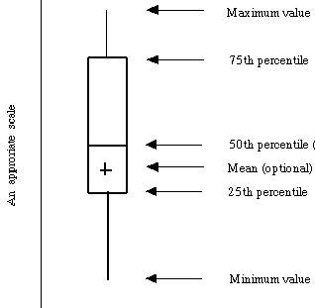
Boîte à moustaches – Boxplot (G)
Max
25%
Q3
Les principaux paramètres de position et de dispersion d’une variable ordinale sont représentés dans ce diagramme
50%
Une échelle appropriée
Médian
Q1
25%
Min
Min
Valeur extrême

Slide 8
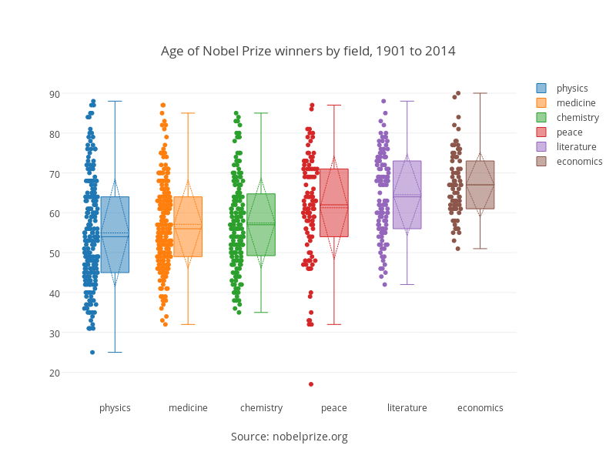
Boîte à moustaches – Exemple

Slide 9
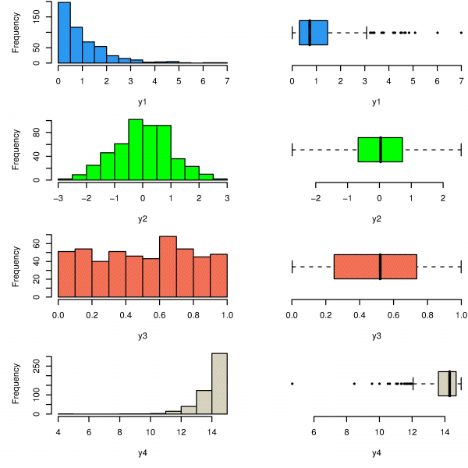
Boîte à moustaches – Variantes

Slide 10
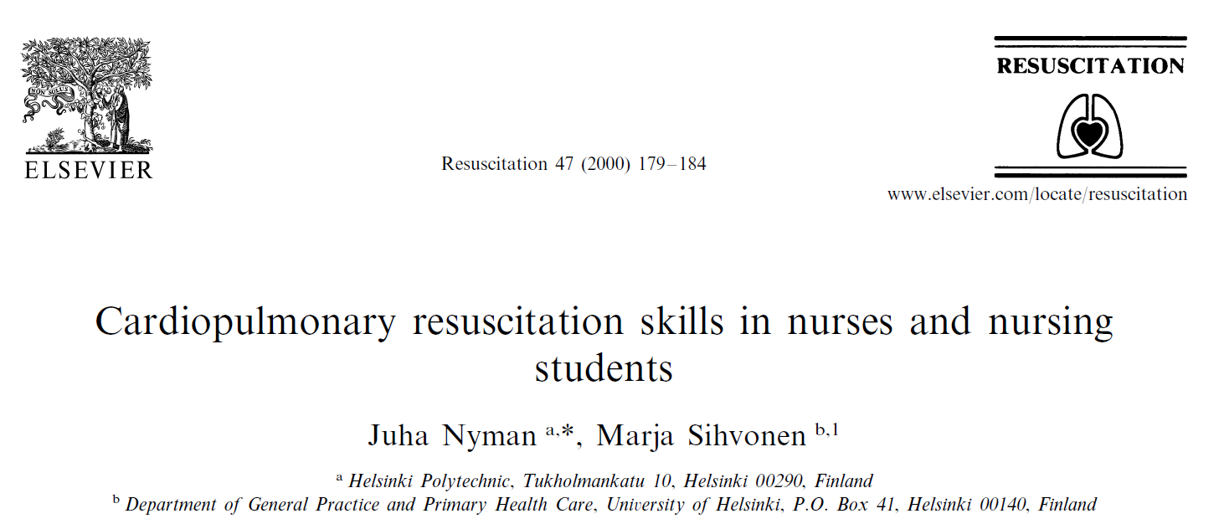
Boîte à moustaches – Exercice

Slide 11
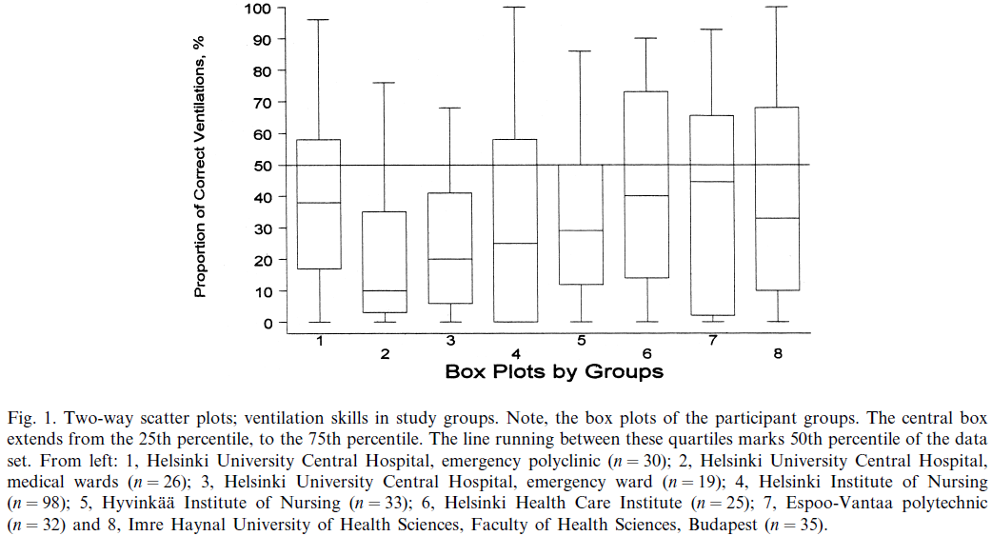
Boîte à moustaches – Exercice
Les soignants professionnels (1-3) sont-ils moins performants pour réaliser une ventilation correcte (sur mannequin) que les étudiants en soins infirmiers (4-8)?

